Slide 1
Студент:
Руководитель:
Построение системы управления научными данными для задач моделирования наноразмерных атомно-молекулярных структур
Подтелкин Ф.В.
Бухановский А.В.
д.т.н., директор НИИ-НКТ

Slide 2
Цели и задачи работы
Построение системы управления научными данными:
  унифицировать доступ к данным;
  унифицировать формирование входных данных;
  хранение и каталогизация данных;
  подготовка данных для визуализации;
  расчет характеристических значений, используемых для прогнозирования времени расчетов.
Анализ ПО для квантово-химических вычислений, создание базы знаний, используемых для формирования входных данных и преобразования результатов для визуализации

Slide 3
Квантово-химические пакеты
В рамках проекта экспертами выбраны квантово-химические пакеты: GAMESS, ORCA, MOLPRO, Jaguar, OpenMX и пр.
  Обладают различными форматами входных/выходных данных;
  Различаются способом задания входных параметров.
Нет единого средства визуализации
Экспертные знания:
  О задачах предметной области;
  Об алгоритмах решения и их параметрах;
  Об использовании пакетов.

Slide 4
Организация доступа к данным
Унифицированный доступ к данным (принципы REST);
Одни методы для входных / выходных данных;
Динамическое формирование данных по запросу;
Автономность запросов;
Синхронизация с внешними хранилищами данных.
WEB-сервисы, описание на WSDL;
Протокол SOAP (операции);
Протоколы FTP, HTTP, SMB (данные);
Реализация на Java.
Технологии:
интеграция с подсистемами на других языках (C#);
работа с большими данными;
решение транспортных задач (без двойной передачи)
Цель:

Slide 5

Архитектура системы
HTTP Server
Formatters
GAMESS
ORCA
...
FTP
SMB
HTTP
Web-service
Endpoint
Post Data
Forward Data
Get Data
MetaData
Characteristics
PackagesInfo:
Methods
Basis
Parameters
WSDL/
SOAP
Композиция/Декомпозиция Менеджер транзакций
Кеширование
CORE
H2DB
Files

Slide 6
Работа с входными данными
Необходимо собрать и структурировать знания:
Знания о параметрах входных данных, значения по умолчанию
  Параметры для алгоритмов вычислений
  Системные параметры (память, параллельность)
  Вычисляемые параметры
Унифицировать параметры, соответствия параметров между разными пакетами
Знания о базисах (232), унификация базисов, данные о базисных функциях (время расчетов)
Предлагаемый подход – шаблоны:
Для каждого пакета и метода
Общий алгоритм формирования вход.данных по шаблонам
Шаблоны – это конфигур.файлы, легко вносить изменения
Сделано 66 шаблонов

Slide 7
Подготовка данных для визуализации
?
Вычисли-
тельный
комплекс
Результат
GAMESS,
Jaguar,...
Единый
визуали-
затор
Входные данные
Два класса представления результатов расчетов:
В виде функциональных рядов;
Cube: в виде 3D сетки с постоянным шагом.
Cube – удобный для визуализации - не требуется больших знаний в квантовой химии.
Проблема: не найдено конвертеров (1=>2), удобных для автоматизации (консольных).
Существующие решения: поддержка в самих пакетах.

Slide 8
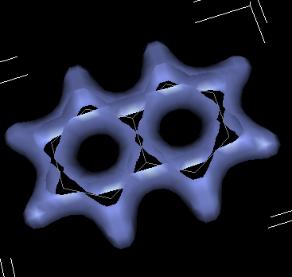
Подготовка данных для визуализации
Сделан cubeconv – конвертер из GAMESS в cube:
  электронная плотность;
  молекулярные орбитали.
OpenMX, ORCA возвращают CUBE;
GAMESS конвертируем в CUBE
(с помощью cubeconv);
остальные: двухфазная конвертация:
  Конвертируем в GAMESS;
  GAMESS в CUBE.
Результат: можем использовать единый визуализатор
cubeconv
Jaguar
log file
GAMESS
log file
CUBE

Slide 9
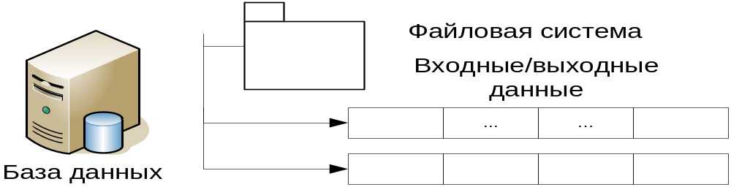
Хранение научных данных
Реляционные БД не подходят:
- трудно структурировать данные;
BLOB ограничен, медленнее чем FS;
только полное чтение/перезапись.
Тогда будем хранить:
метаданные в РБД
(каталогизация данных);
- базисы в РБД;
- параметры в РБД;
- данные в файлах на диске.
- ID данных
- ID задачи
- Базис
- Метаданные
- Параметры
Ссылка на
данные
- Базис
- Информация о базисе
- Количество базисных функций

Slide 10
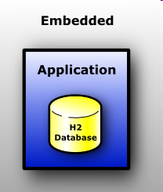
Выбор базы данных
Будем рассматривать только свободно-распространяемые
 | H2 | Derby | MySQL | Postgre SQL
Java | Да | Да | Нет | Нет
Embedded | Да | Да | Нет | Нет
Emb.Performance | Быстрее | Медленнее
Размер | ~1Mb | ~2Mb | ~4Mb | ~6Mb
Подходят все эти базы данных, но самый удобный вариант: СУБД H2, запущенной внутри приложения; Плюсы: легкость установки и администрирования хранилища.

Slide 11
Сравнение с Open Babel
Open Babel – самый крупный конвертер хим.форматов, open-source проект, популярность: используется в более 30 проектах, но для этого проекта не подходит.
 | Open Babel | Разработанная система
Форматы данных | 4 (97) | 8
В сеточные форматы | нельзя | можно
Сценарии для задач | нет | 66 шаблонов
Подход | конвертирование | построение
Параметры | теряются при конверт. | можно менять
Базисы | основные (<10) | 232 (с bse.pnl.gov)
Метаданные | нет | хранилище
Язык / платформа | С++ /Win,Linux,Mac/ | Java / любая
Интегрируемость | консольная програм | web-сервис, утилиты
Расширяемость | плагины | шаблоны

Slide 12
Выводы и результаты
Использование шаблонов для построения входных данных обеспечивает универсальность в плане добавления новых форматов научных данных;
Использование двухфазной конвертации позволяет преобразовывать результаты расчетов, полученные от всех используемых квантово-химических пакетов, в единый формат, удобный для визуализации;
Динамическое построение и каталогизация данных позволяет организовать структурированное и универсальное хранение данных в любых форматах;
Применение принципов REST позволяют унифицировать доступ к научным данным в сложных системах, когда возникает необходимость работы с множеством пакетов, форматов и источников.
Реализована система управления научными данными для задач моделирования наноразмерных атомно-молекулярных структур
Используется в проекте “Создание высокопроизводительного программного комплекса для квантово-механических расчетов и моделирования наноразмерных структур и комплексов”
(НИИ-НКТ СПбГУ ИТМО)

Slide 13
Спасибо за внимание !

